Slide 1
Analyse du problème et élicitation des exigences
1

Slide 2
Objectifs:
Être en mesure de comprendre le processus d’élicitation des exigences.
Prendre conscience des défis de l’élicitation.
Comprendre le rôle de l’analyste des exigences.
Comprendre les cinq étapes pour analyser le problème.
Explorer les différentes techniques d’élicitation des exigences.
Comprendre le processus d’acquisition des connaissances.

Slide 3
Ingénierie des exigences
Ingénierie des exigences
Élicitation des exigences
Analyse des exigences
Spécification des exigences
Vérification des exigences
Gestion des exigences
o Le processus d’élicitation des exigences implique un ensemble d’activités de communication, négociation et collaboration avec les parties prenantes.
3

Slide 4
Défis de l’élicitation des exigences
Trois catégories de problèmes:
Délimitation (portée), quelle est la quantité d’information nécessaire pour spécifier un système?
Les limites du système sont souvent mal définies.
Informations non nécessaires pour la conception du système.
Compréhension, dans le même groupe ou entre des groupes différents (utilisateurs vs développeurs)
Les utilisateurs n’ont pas une compréhension complète de leurs besoins.
Les analystes n’ont pas une connaissance complète du domaine du problème.
L’utilisateur et l’analyste parlent deux langages différents.
On peut omettre des informations importantes.
Des vues conflictuelles entre des utilisateurs différents.
Exigences souvent vagues et non testables.
Volatilité, la nature changeante des exigences
Les exigences évoluent avec le temps.
4

Slide 5
Défis de l’élicitation des exigences
Caractérisé par les «syndromes».
“Wow, c’est très cool…”
“Oui, mais… ”
“Maintenant que j’ai vu ça , qu'est-ce qui se passe avec ça, est-ce qu’on peut faire mieux… ? ”
Font partie de la nature humaine. L’utilisateur a généralement des difficultés à exprimer ce qu’il veut exactement.
La recherche des exigences peut être des fois comme la découverte de vieilles ruines. Plus vous en trouvez, plus il en reste.
“Utilisateurs et développeurs” appartiennent à deux mondes différents (background, jargon, langage, etc.).
Mauvais historique de communication avec les intervenants en amant. Les gens du marketing demandent beaucoup et ceux du développement livrent peu.
4

Slide 6
Défis “Utilisateurs et développeurs”
Caractéristiques
Réponses
Les utilisateurs ne savent pas ce qu’ils veulent ou ont de la difficulté à l’articuler.
Les utilisateurs croient savoir ce qu’ils veulent jusqu’à ce que les développeurs leurs fournissent ce qu’ils veulent.
Les analystes croient comprendre les besoins des utilisateurs.
Les uns croient que les autres sont motivés.
Reconnaître et apprécier les utilisateurs comme des experts du domaine.
Utiliser des techniques alternatives pour l’élicitation telles que le prototypage, les scénarios, etc.
Les analystes doivent jouer le rôle des utilisateurs.
C’est la nature humaine, il faut rester professionnel.
5

Slide 7
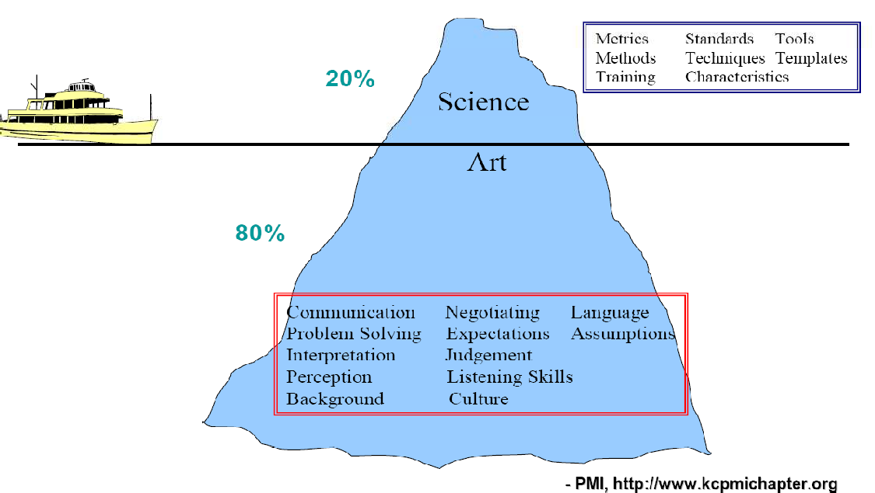
Définition : Éliciter (ou en bon français Élucider)
L’élicitation (élucider) des exigences est le processus de recherche, découverte, acquisition et élaboration des exigences d’un système.
Les exigences doivent être élicitées et non juste capturées.
Le processus d’élicitation est complexe incluant plusieurs activités.
L’élicitation d’exigences est plus un art qu’une science.

Slide 8



Ingénieur des exigences: rôle Analyste
Le rôle « Ingénieur des exigences» doit assurer une activité sociale.
Doit possédé les habilités pour les points suivants:
Entrevues et écoute
Relations interpersonnelles
Facilitation et psychologie
Rédaction et modélisation
Joue un rôle de communication essentiel!
Discute avec les utilisateurs: domaine de l’application
Communique avec les développeurs: domaine technique/solution
Traduits les exigences utilisateur en exigences fonctionnelles et en critères de qualité (exigences non-fonctionnelles)
Cherchez votre
profil psychologique:
Test MBTI-M

Slide 9
Démarche d’élicitation
Comprendre le domaine de l’application
Identifier les sources des exigences
Analyser les besoins des parties prenantes
Choix des techniques, approches et outils les plus appropriés

Slide 10




Cinq étapes pour analyser le problème
Établir l'accord sur la définition du problème.
Comprendre les causes; le problème derrière le problème.
Identifier les “Stakeholders”, spécialement les utilisateurs.
Définir les limites du système.
Identifier les contraintes imposées pour la solution.
L’ordre des étapes n’est pas crucial.
Toutes les étapes doivent être réalisées.
C’est une approche Itérative.

Slide 11
Étape 1: Établir l'accord sur la définition du problème
Rédiger une vision du problème.
S’assurer que tous les acteurs sont d’accord.
Ne pas cibler la perfection dans la définition du problème.
L’objectif est de capturer l’essentiel du problème.
Cette définition peut être révisée ultérieurement.
Elements Description
Le problem de … Décrire le problème
Affecte … Identifier les acteurs affectés par le problème
Et résulte de … Décrire l’impact de ce problème sur les acteurs et les activités
Les bénéfices de la solution … Enumérer certains bénéfices clés de la solution fructueuse

Slide 12

Étape 2: Comprendre les causes du problème
Plus d’attention aux symptômes du problème.
Distinction entre le problème et ses symptômes.
Les experts du domaine peuvent contribuer efficacement.
Qu'est-ce qui arrive si on résout le symptôme au lieu du problème?
Exemple :
le mal de tête : est-ce un problème ou un symptôme?
Généralement les causes sont multiples.
On ne peut pas résoudre tous les causes du problème.
Choisir les facteurs les plus significatifs.

Slide 13
Étape 3: Identifier les parties prenantes (Stakeholders)
Stakeholder : toute personne qui peut être affectée par le nouveau système ou qui fournit des entrées au système de développement.
Différents « Stakeholders » qui ont une vue différente du problème.
Utilisateur
Gestionnaire
Développeur, Ingénieur logiciel, gestionnaire de projet, …
Inspecteur (Reviewer)
Expert d’un autre système en liaison avec le projet

Slide 14


Étape 4: Définition des limites du système
Division du domaine en deux parties :
Notre système.
L’environnement qui interagit avec notre système.
Comment déterminer si un élément est :
À l’intérieur des limites du système?
En dehors du cadre du système (ex. un acteur)?
Utilisez les concepts des cas d’utilisations vus dans d’autres cours.

Slide 15
Étape 5: Identifier les contraintes du système
o Une contrainte est une restriction sur le domaine de solution.
o Aussi importante qu’une exigence:
Qu'est-ce que le système ne doit pas faire?
Qu’est-ce que le système ne doit pas être?

Slide 16




Analyse du problème
Domaine du problème
Établir l'accord sur la définition du problème.
Comprendre les causes du problème.
Identifier les « Parties prenantes », spécialement les utilisateurs.
Définir les limites du système.
Identifier les contraintes imposées à la solution.
Domaine de la solution

Slide 17




Techniques d’élicitation des exigences
Techniques Traditionnelles
Techniques Cognitives
Entrevues ou questionnaires
Introspection
Analyse du domaine ou de la documentation
Analyse des tâches
Approche GRL
Techniques d’acquisition de connaissances
Techniques Collaboratives
Approches Contextuelles
Ateliers des exigences
Prototypage
Brainstorming
Classement des cartes
Storyboards
Différents point de vue (viewpoints)
Ethnographie
Observation
Analyse du discours
Analyse du domaine
Analyse des protocoles

Slide 18
Entrevues face-à-face
C’est la technique la plus utilisée, basée sur des activités sociales.
La qualité des entrevues dépend fortement de la qualité d’interaction avec les participants.
Efficace pour collecter rapidement une grande quantité d’information.
Dépend significativement des habiletés de l’interviewer.
Il existe trois types fondamentaux d’entrevues:
Structurés.
Non structurés.
Semi - structurés (combinaison des deux premiers).
Un questionnaire n’est pas le substitut d’une entrevue.

Slide 19
Entrevues
Non Structurés :
Nature conversationnelle,
Interviewer limite uniquement la direction des discussions,
Pas de questions prédéfinies ou agenda à suivre,
Risque de négliger certains aspects importants,
Risque de se noyer dans le détail,
Utile pour bien explorer le domaine.
Structurés :
Approche considérée comme effective et rigoureuse,
Utilisation d’un ensemble de questions prédéfinies,
L’interviewer doit savoir identifier la bonne question, quand il doit la poser et qui doit répondre,
Utilisation d’un modèle (ex. modèle de guidage de Volere, IEEE830),
Cette approche limite l’investigation de nouvelles idées!

Slide 20
Ateliers des exigences (Workshop)
Une des techniques les plus efficaces,
Rassembler tous les Stakeholders clés pour une courte, mais intense période,
Utiliser un facilitateur expérimenté pour assurer le succès de l’atelier,
Le Brainstorming est la partie la plus importante de l'atelier.
20

Slide 21
Préparation de l’atelier
Convaincre les intervenants pour le concept atelier.
S’assurer de la participation des bonnes personnes.
Logistique:
Se prémunir contre la loi de Murphy.
Prévoir les déplacements, hôtel, socialisation, etc.
Préparer le matériel de la présentation et l’ordre du jour.
21

Slide 22
Rôle du facilitateur
Établir un climat professionnel et objectif de la réunion.
Démarrer et terminer la réunion en respectant la planification.
Établir les règles de travail dans la réunion.
Introduire les objectifs et l’ordre du jour de la réunion.
Faciliter le processus de prise de décision et les consensus.
S’assurer de la participation de tous les Stakeholders.
Contrôler les comportements non productifs (divergence, conflits, monopole, etc.).
22

Slide 23
Session de Brainstorming
Le Brainstorming implique à la fois la génération et la réduction d'idées.
Processus de création des idées innovantes.
Diverses techniques peuvent être utilisées pour prioriser les idées créées.
Peut être supporté par des outils (ex. CmapTools).
Règles:
Ne pas permettre les critiques ou les débats;
Générer le plus d’idées possibles;
Combiner et faire muter les idées;
Laissez la liberté à votre imagination;
23

Slide 24
Techniques d’acquisition de connaissances
Deux types de connaissances :
Explicite -> peut être articulée et manipulée (ex. dans un document)
Tacite -> difficilement manipulable.
o Selon Nonaka & Takeuchi, il existe 4 modes de conversion pour la
création de la connaissance.
24

Slide 25
Techniques d’acquisition de connaissances
Socialisation : connaissances tacites => connaissances tacites.
(Partage de connaissances par l’expérience).
Externalisation : connaissances tacites => connaissances explicites.
(L’écriture est un bon exemple d’externalisation).
Combinaison : connaissances explicites => connaissances explicites.
(décomposions en plusieurs connaissances élémentaires).
Intériorisation : connaissances explicite => connaissances tacites.
(La formation des individus est un exemple de l’intériorisation
25

Slide 26
Ethnographie ou Role Playing
Permet l’expérimentation du travail du point de vue de l’utilisateur.
Une solution à base de scripts peut remplacer, dans certaines situations, le rôle à jouer.
26

Slide 27
Storyboarding
Comme un scénario de cinéma.
Identifie et corrige plut tôt les réactions de type “oui, mais …”.
Il peut être de type:
Passif: des esquisses, images ou «screenshots».
Actif: visualise une vue animée du futur système.
Interactif: offre plus d’interaction à travers un prototype.
27

Slide 28
Storyboarding
Passif
Actif
Interactif
Esquisses, images, images d’écrans,
…
Animé ou présentation automatisée
Pseudo code, simulations, démos, …
Prototypage
La complexité et les coûts augmentent
28

Slide 29
Prototypage
Spécialement efficace pour la résolution du syndrome des «ruines
cachées».
Implémentation partielle du système pour aider les utilisateurs et les développeurs à mieux comprendre le système.
Prototypage des exigences floues; celles qui sont mal définies ou mal comprises.
28

Slide 30
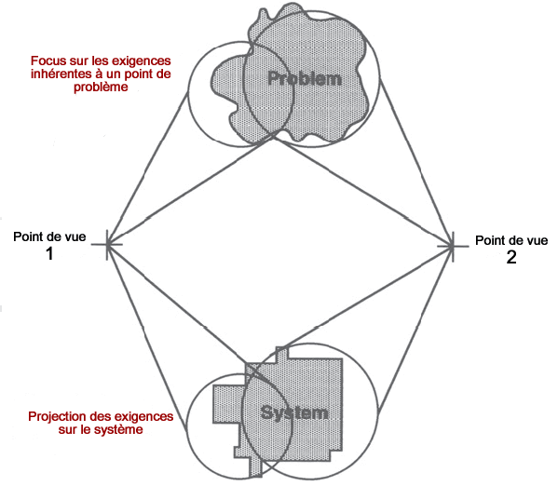
Points de vues (viewpoints)
Modélisation du domaine selon différentes perspectives.
Exemple:
Vue implémentation.
Vue comportement.
Vue interfaces.
…
L’objectif est d’avoir une vue complète du système.
Simplifier l’organisation et la priorisation des exigences.
Appréhender la complexité, un peu comme le patron «Façade».
Inconvénients :
Contrainte de cette technique: les exigences non-fonctionnelles ne sont pas prises en charge.
L’effort d’élicitation est considérable.
29

Slide 31
Techniques et approches pour les activités d’élicitation
 | Entrevues | Domaine | Workshop | Ethnographie | Prototypage | Buts | Scénarios | Point de vue
Compréhension du domaine | X | X | X | X |  | X | X | X
Identification des sources des exigences | X | X | X |  |  | X | X | X
Analyse des parties prenantes | X | X | X | X | X | X | X | X
Sélection des techniques | X | X | X
Élicitation des exigences | X | X | X | X | X | X | X | X
31

Slide 32
Techniques complémentaires ou alternatives
 | Entrevues | Domaine | Workshop | Ethnographie | Prototypage | Buts | Scénarios | Point de vue
Entrevues |  | C | A | A | A | C | C | C
Domaine | C |  | C |  |  | A | A | A
 | A | C |  | A | C | C | C | C
Ethnographie | A | A | A |  | C | C | A | A
Prototypage | A | A | C | C |  | C | C | C
Buts | C | A | C | C | C |  | C | C
Scénarios | C | A | C | A | C | C |  | A
Point de vue | C | A | C | A | C | C | A
Workshop
C= Complémentaire
A= Alternative
32

Slide 33








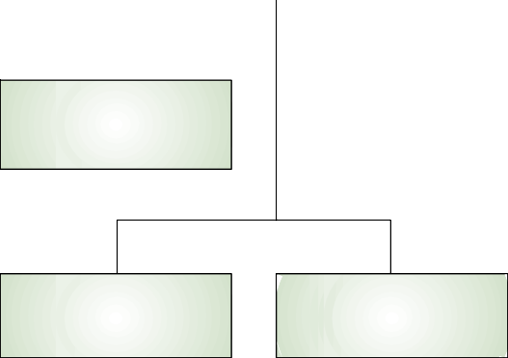






Éliciter les exigences non-fonctionnelles
Non-functional requirements
Produ ct
Organ izational requirements
External
requirements
requirements
Ef ficiency requirements
Reliab ility
Portability
Interoperability requirements
Ethical
requirements
requirements
requirements
Us ability
Delivery
Implementation
Stand ards
Legislative requirements
requirements
requirements
requirements
requirements
Perfo rmance
Space
Privacy
Safety
requirements
requirements
requ ir ements
requirements
(Sommerville & Kontoya 1998)
o On peut utiliser cette carte pour mieux explorer les ENF
33

Slide 34
Validation et vérification des exigences
Techniques variées
Vérifications simples
Révision formelle
Analyse logique
Prototypage
Conception des tests fonctionnels
Développement du manuel de l’utilisateur
34

Slide 35
Conclusions
L’élicitation des exigence est un processus d’une grande importance permettant de mieux spécifier le futur système.
Plusieurs pratiques et techniques d’élicitation, il faut savoir choisir celle qui s’adapte le mieux au contexte.
Certaines techniques d’élicitation peuvent être complémentées par d’autres.
La quantité d’information doit être limitée au stricte nécessaire pour la conception du système.
L’élicitation des exigences non-fonctionnelles (ex. Sécurité, internationalisation, maintenanbilité, etc.) et des contraintes doit être également établie.
35

